Slide 1
МИНИСТЕРСТВО ОБРАЗОВАНИЯ
ТВЕРСКОЙ ОБЛАСТИ
Отчет о реализации плана мероприятий Правительства Тверской области, органов местного самоуправления муниципальных образований Тверской области по профилактике детского травматизма на период с 20 августа по 1 октября 2021 года
г. Тверь
сентябрь, 2021 года

Slide 2
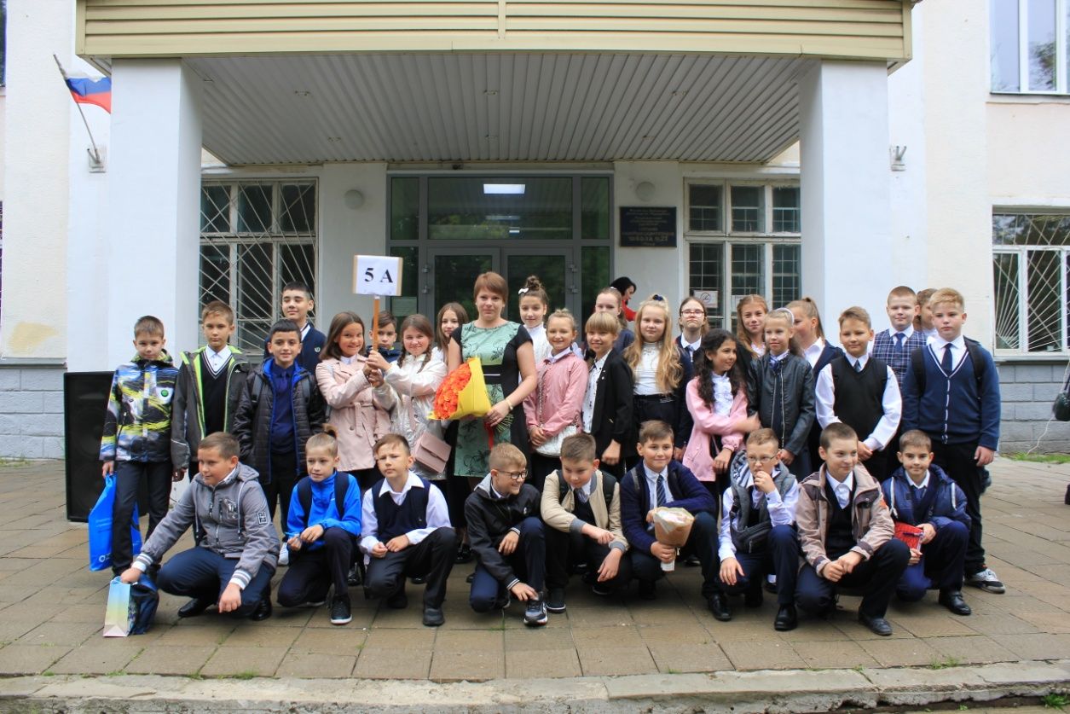
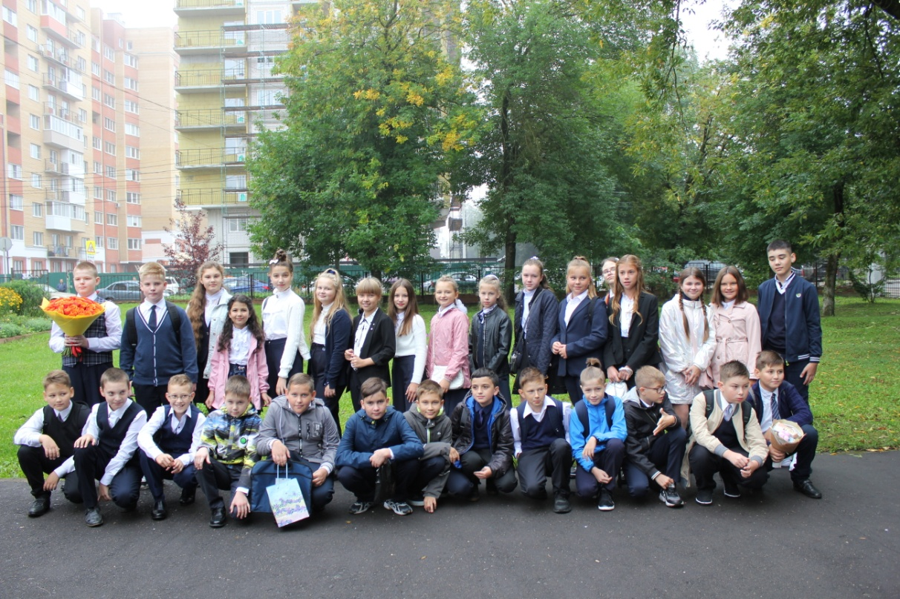
МУНИЦИПАЛИТЕТ. Муниципальное общеобразовательное учреждение «Средняя общеобразовательная школа № 21».
Проведение профилактических мероприятий с детьми, направленных на актуализацию знаний о правилах и нормах безопасного поведения

Slide 3
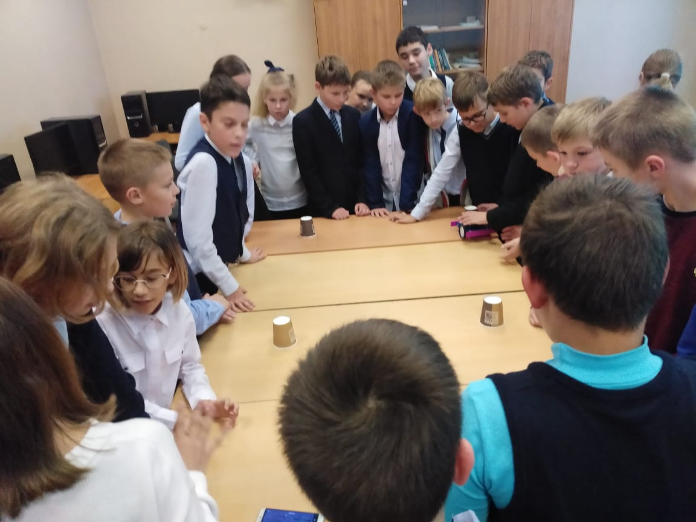
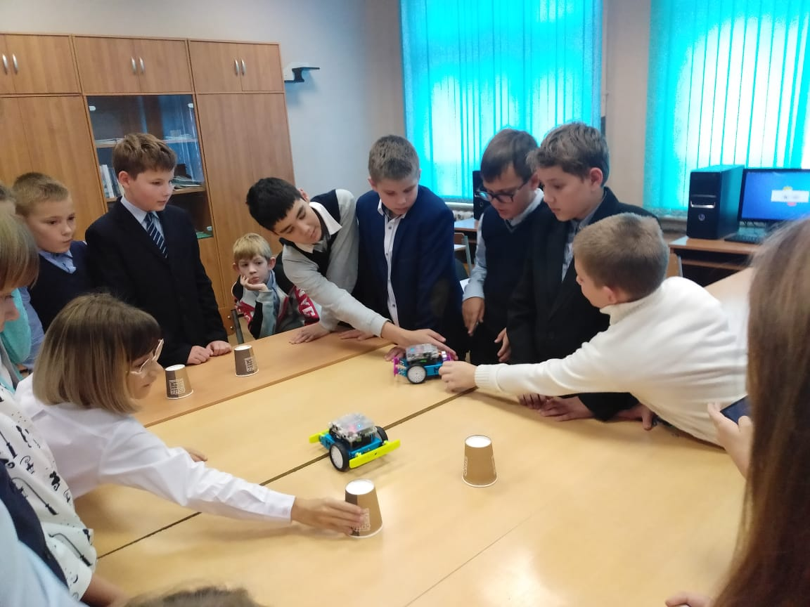
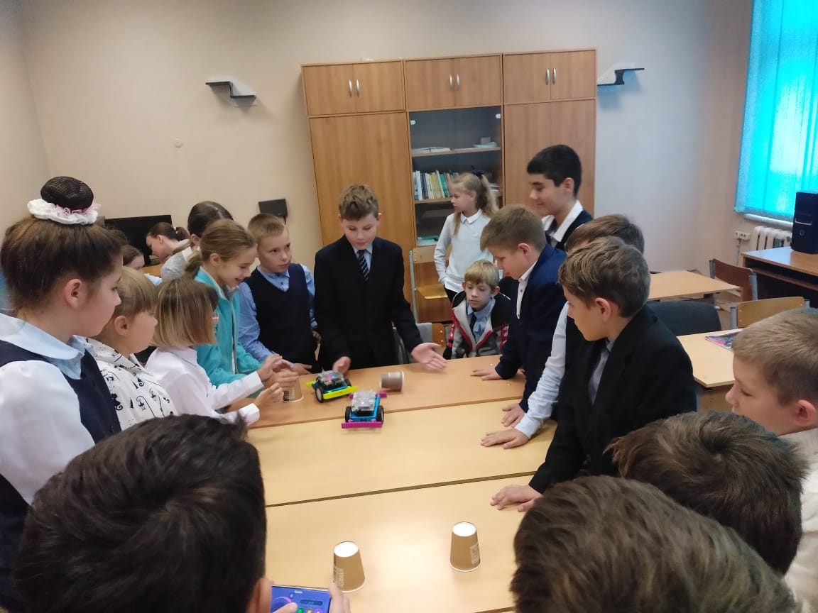
Занятия кружка «Робототехника» «Моя безопасность на дороге».

Slide 4
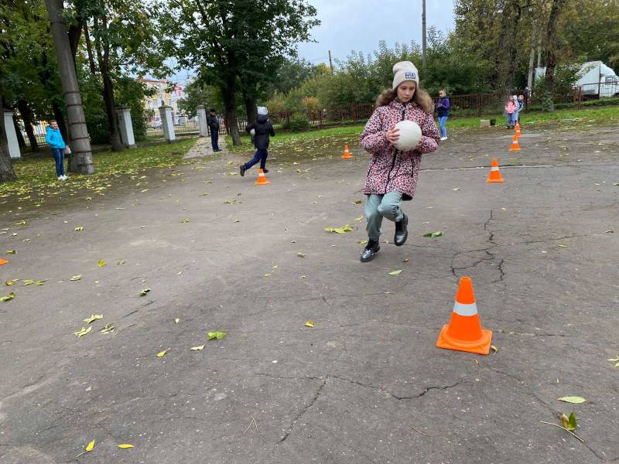
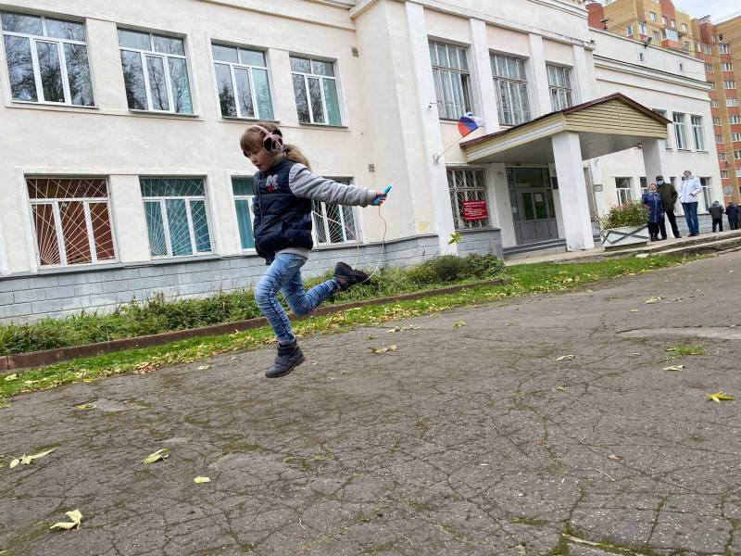
Мероприятие «Проведём выходной день на свежем воздухе с друзьями! Повторим правила дорожного движения». 19.09.2021

